Slide 1
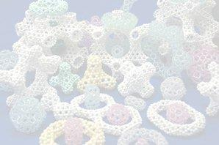
きかがく 江戸の幾何学アートを
ビーズで楽しもう
ほりべ かずのり
堀部 和経
もけい
数学模型研究所 代表

Slide 2
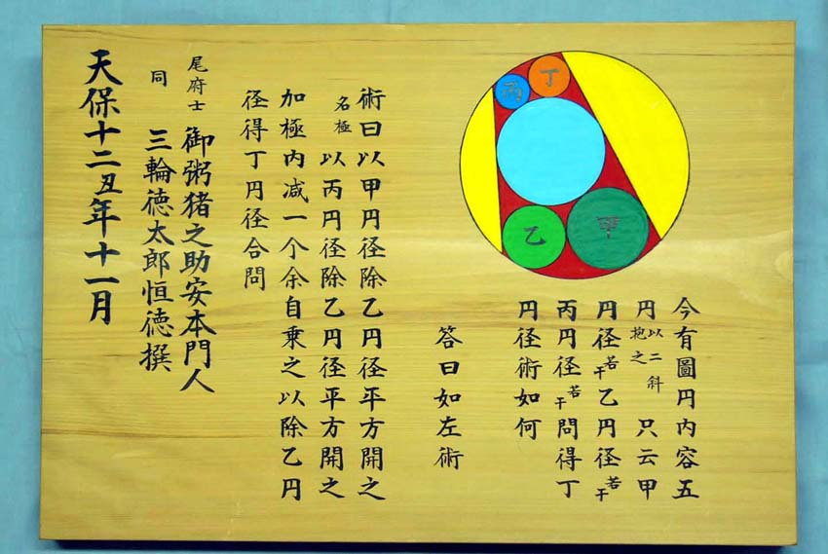
算額（さんがく）複製（ふくせい） よこ４５cm、たて３０cm １８４１年 熱田神宮

Slide 3
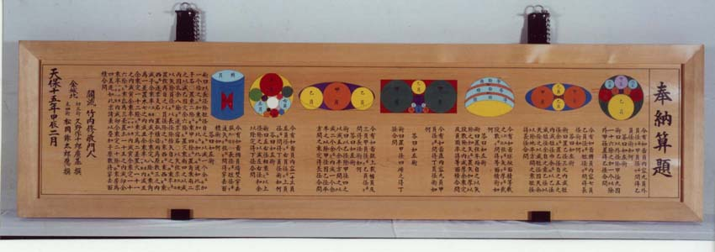
算額（さんがく）複製（ふくせい） よこ２４０cm、たて６０cm １８４４年 名古屋市 熱田神宮

Slide 4
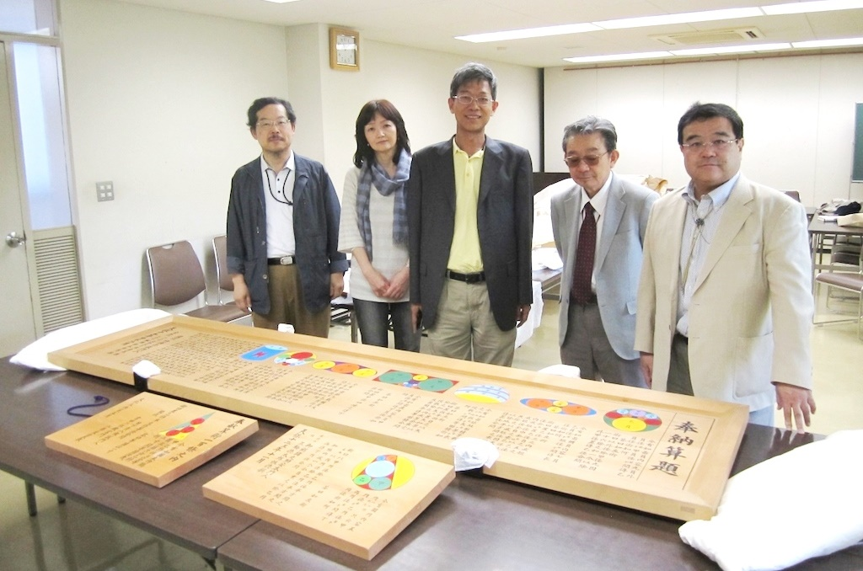
宝物館（ほうもつかん） 2014／5／11
左から 園田、山内、金、深川、堀部

Slide 5
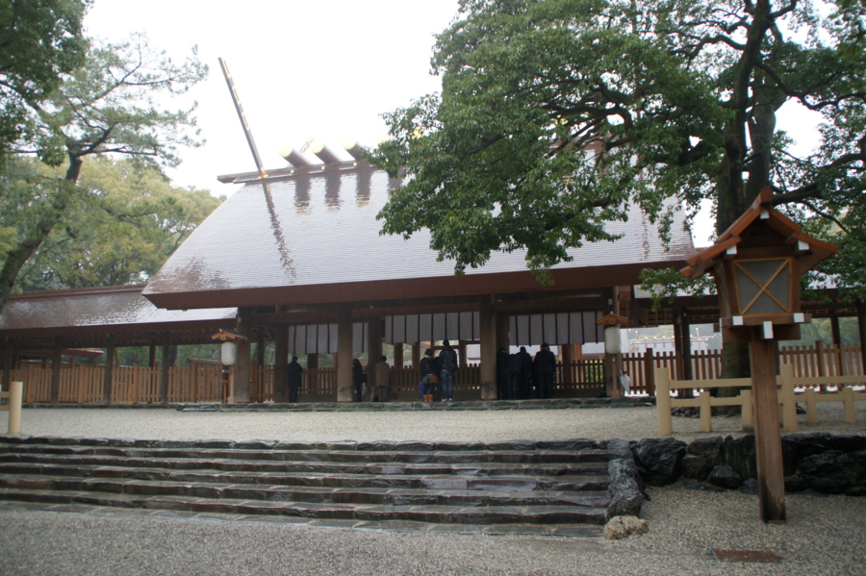
熱田 神宮

Slide 6
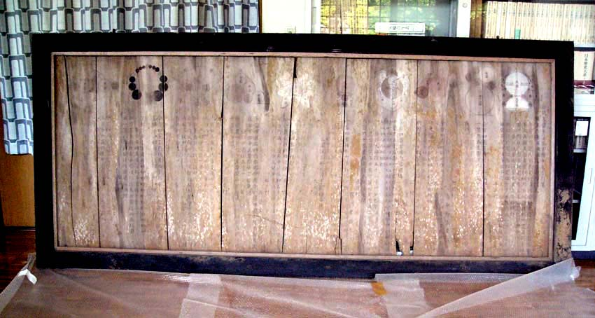
千葉県 岩井不動寺

Slide 7
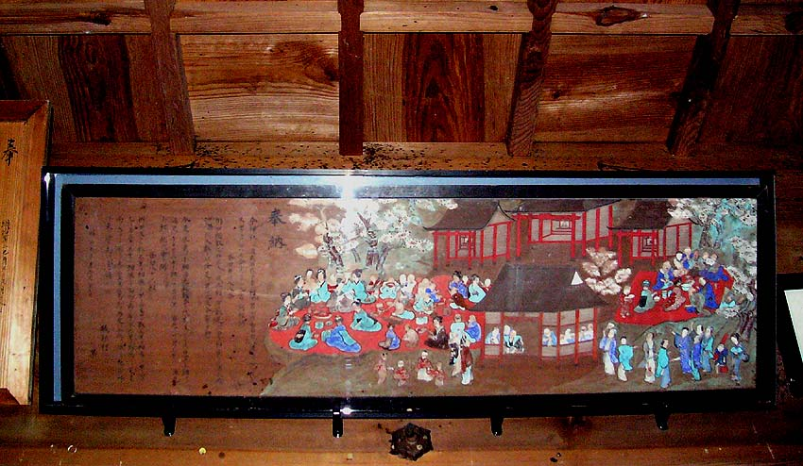
福井県 石部神社
江戸時代 の 数学の塾

Slide 8
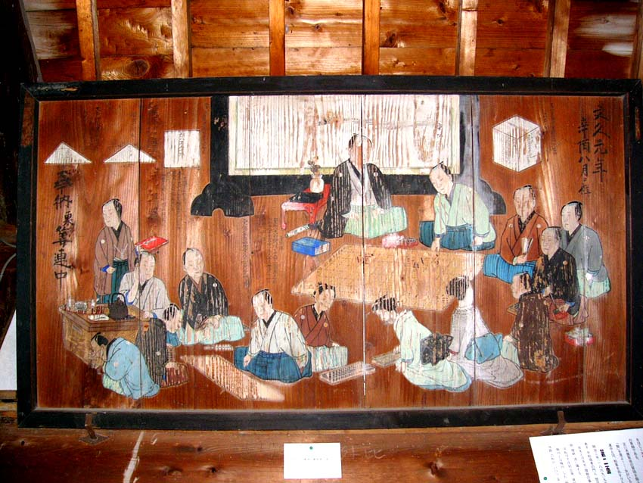
塾の様子
高度な数学
算数
そろばん

Slide 9
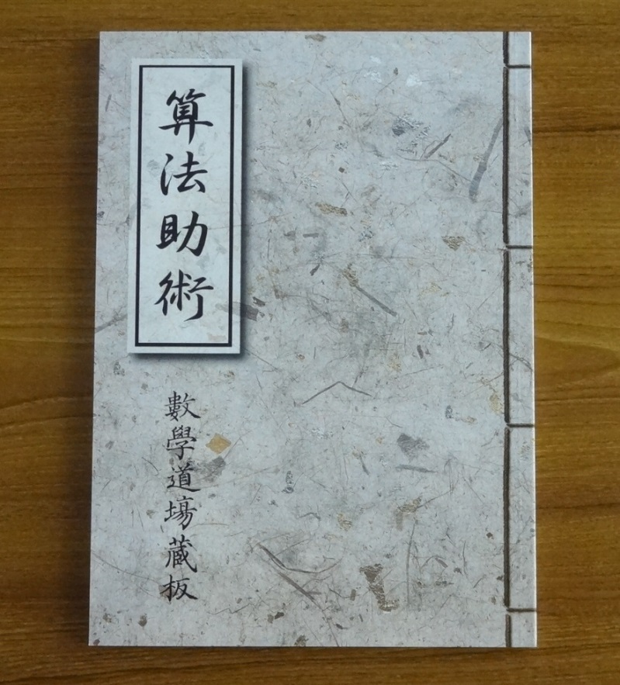
算法助術 （さんぽうじょじゅつ） １８４１年 長谷川 弘 著
「算法助術」は、
はせがわ ひろむ
長谷川 弘 さんの
作った数学の公式
を集めた本です。
２００５年 に 作り直した本

Slide 10
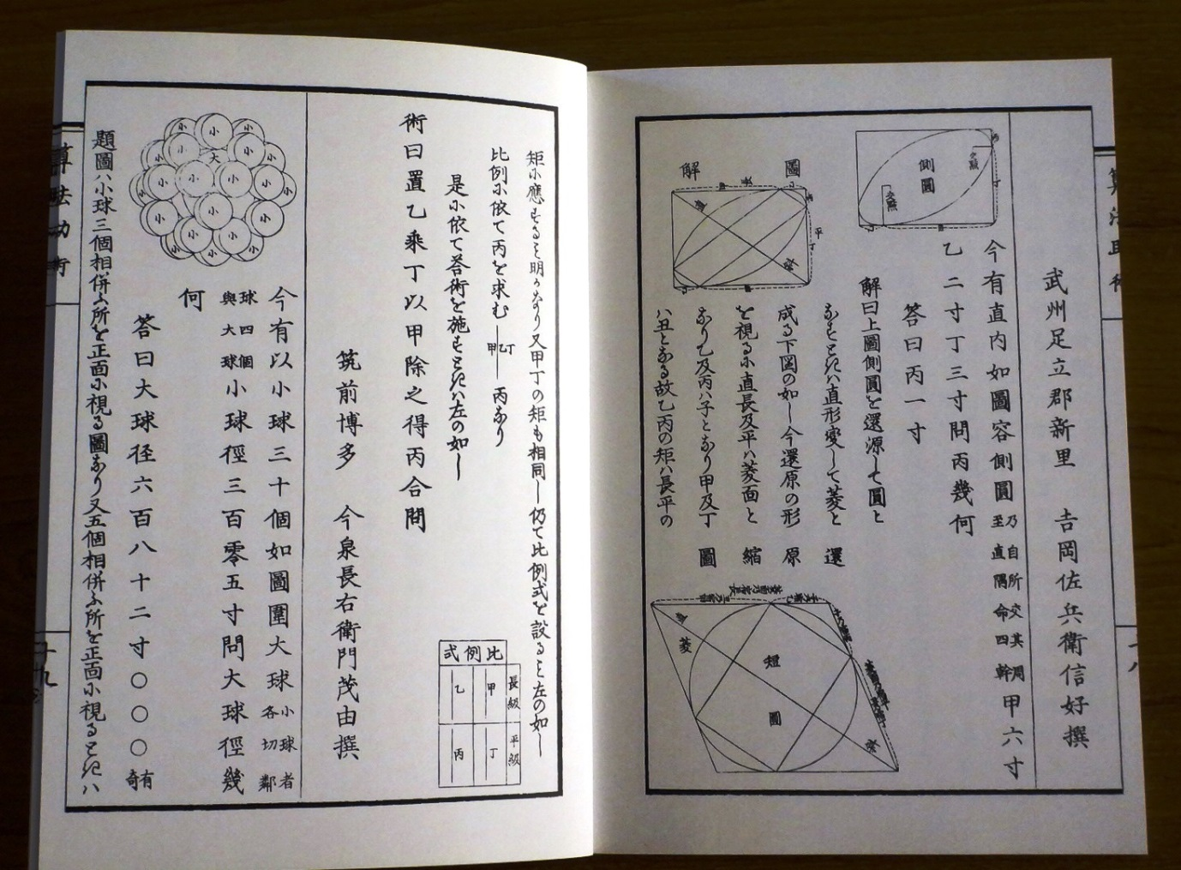
この本の最後に書いてある
算数（数学）の問題

Slide 11
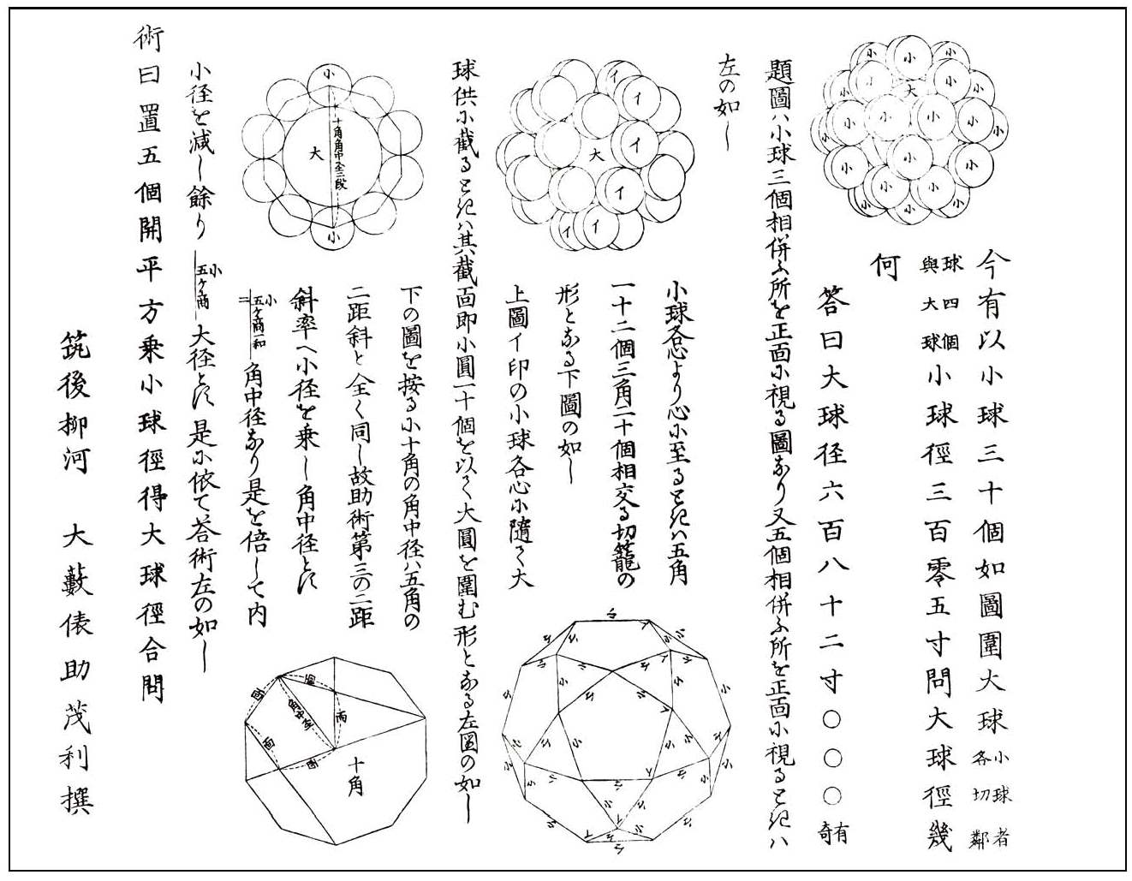

Slide 12
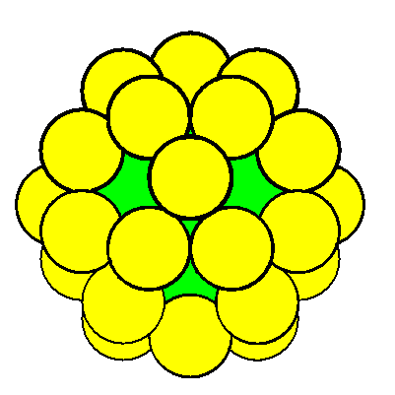
くるくる 回っています

Slide 13
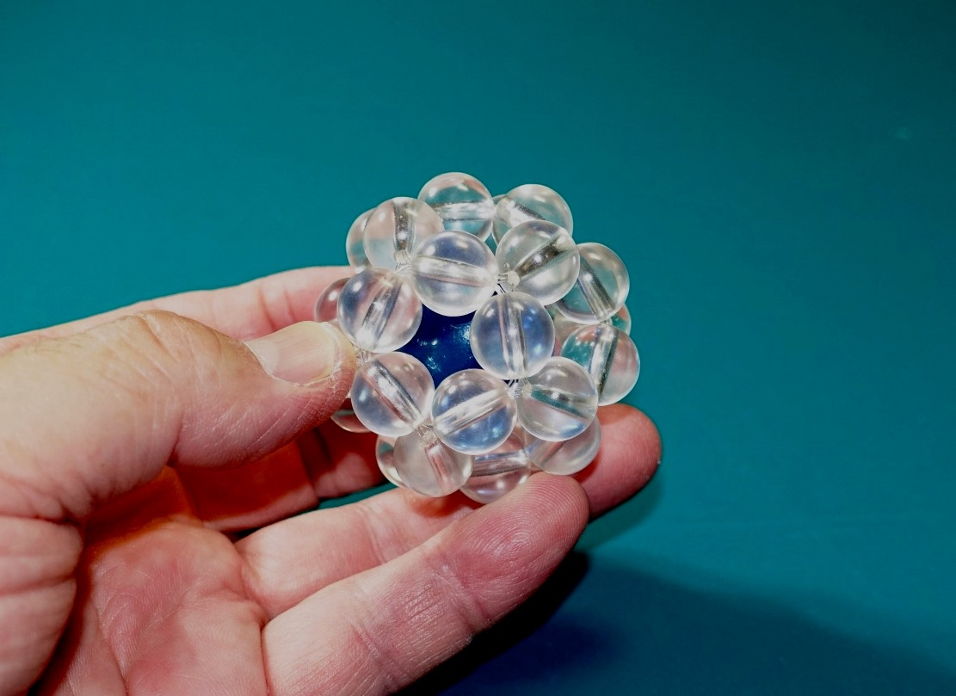
これを 作ります

Slide 14
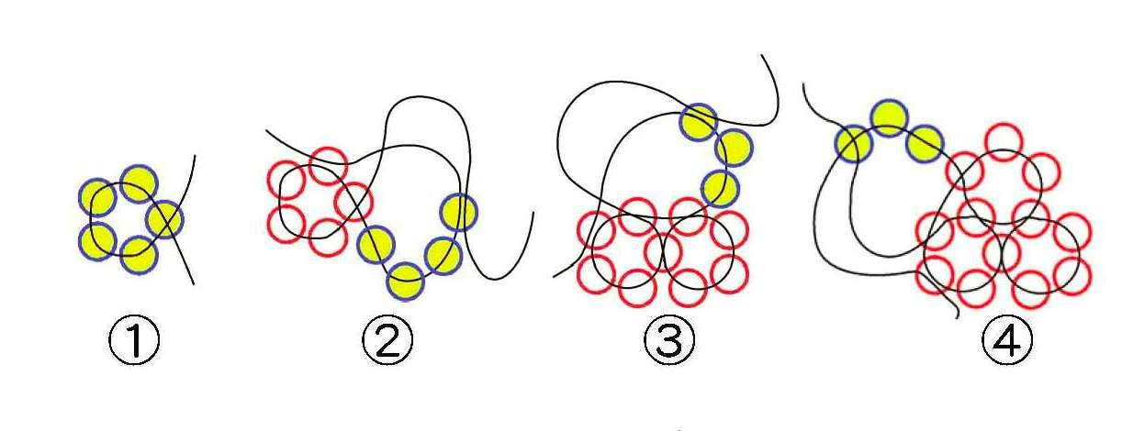
最初が 大切です

Slide 15
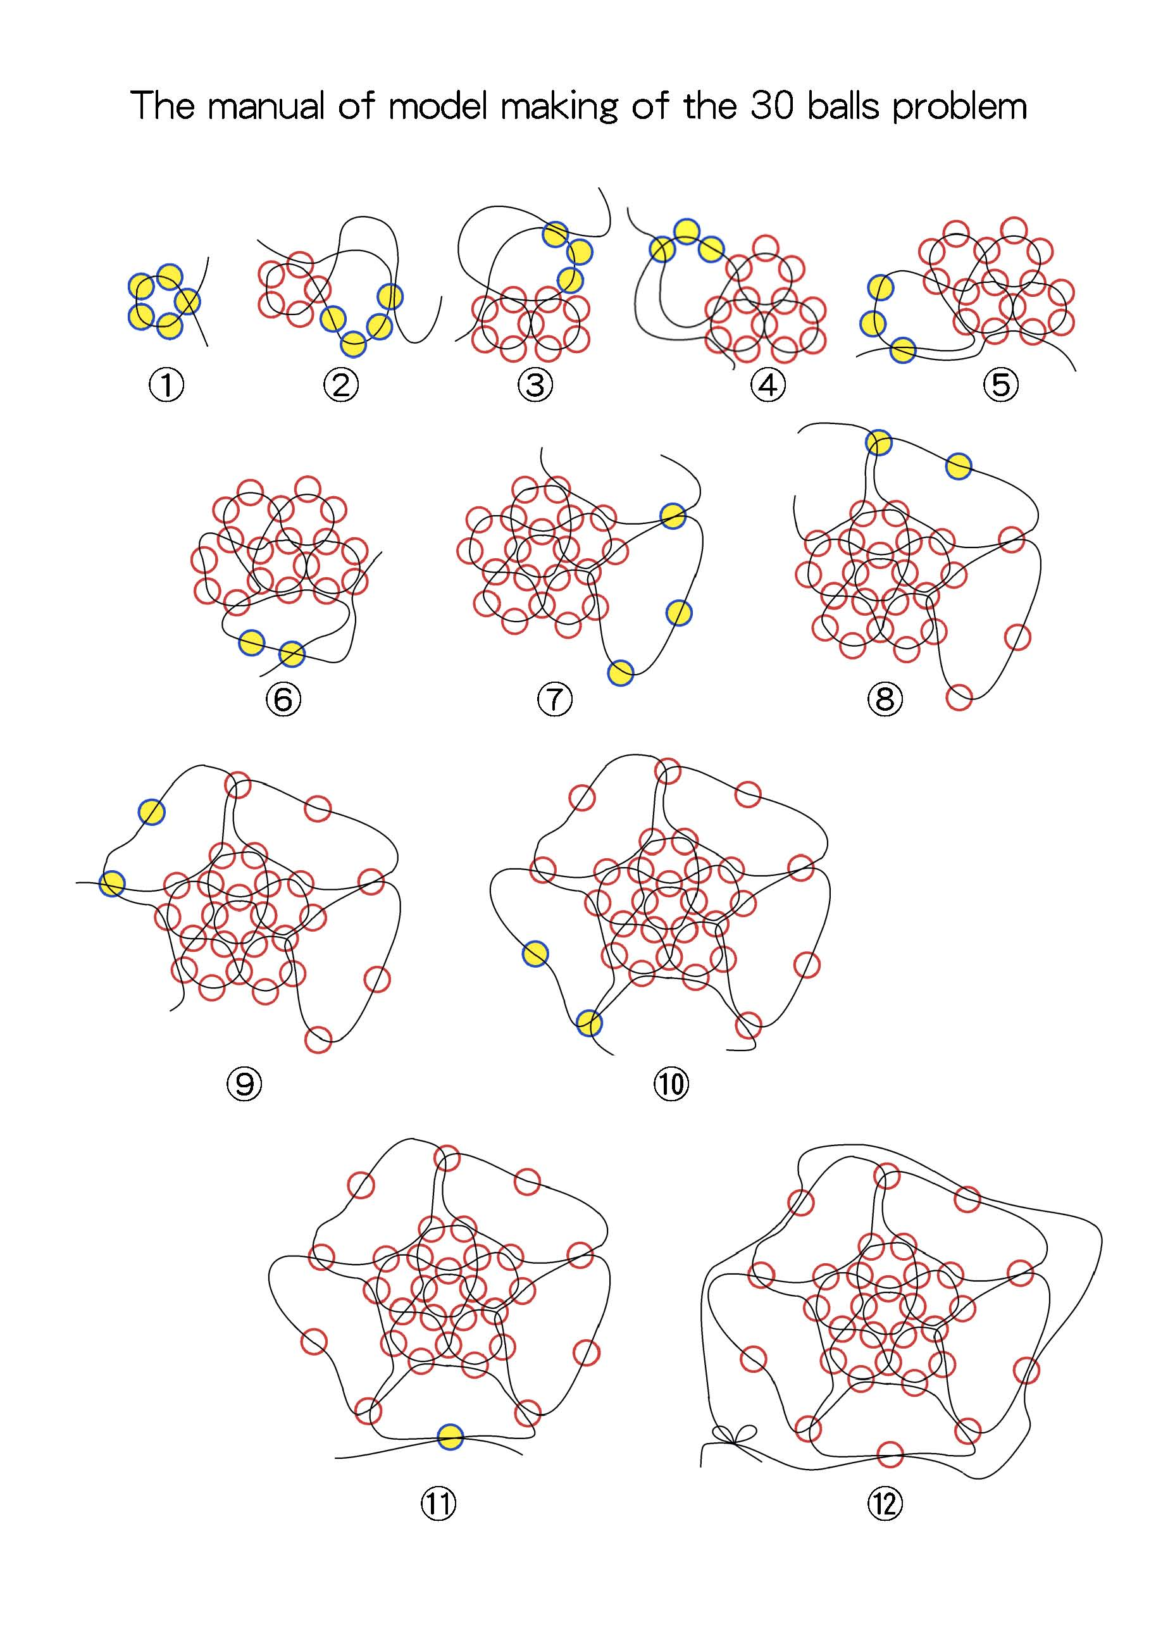

Slide 16
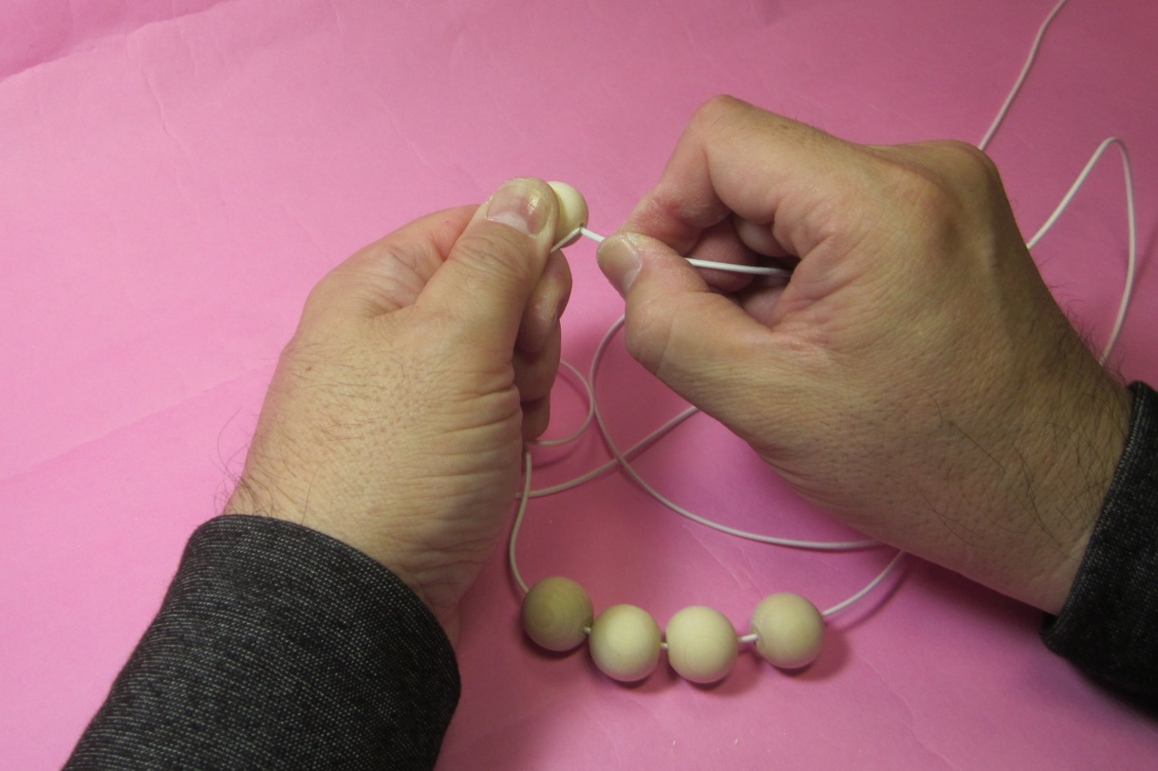
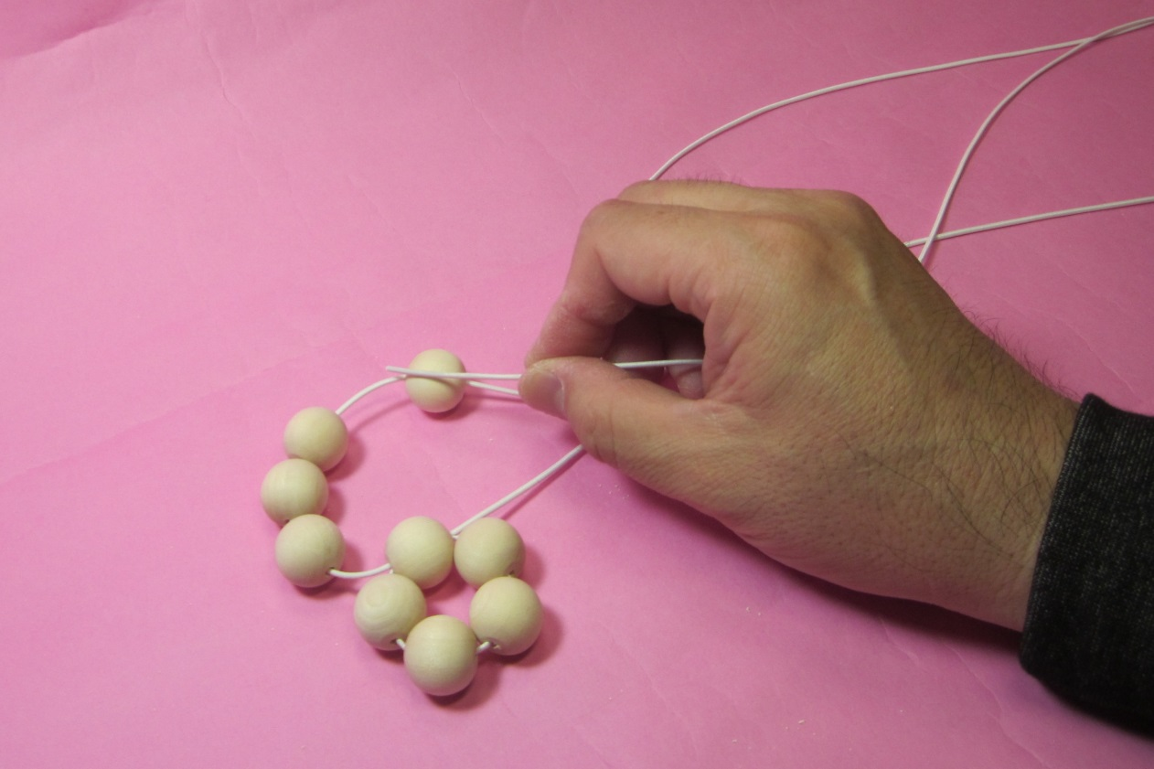
作り方
１
２

Slide 17
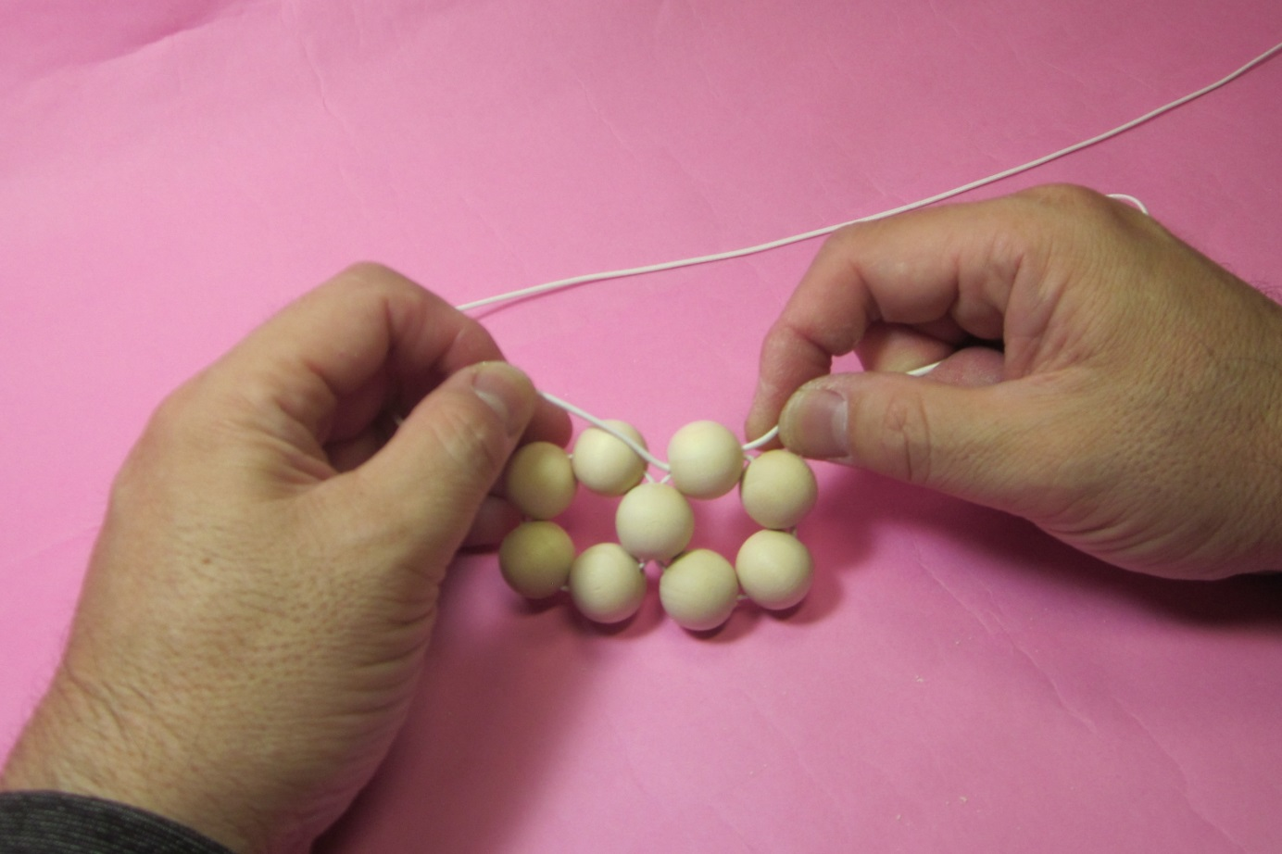
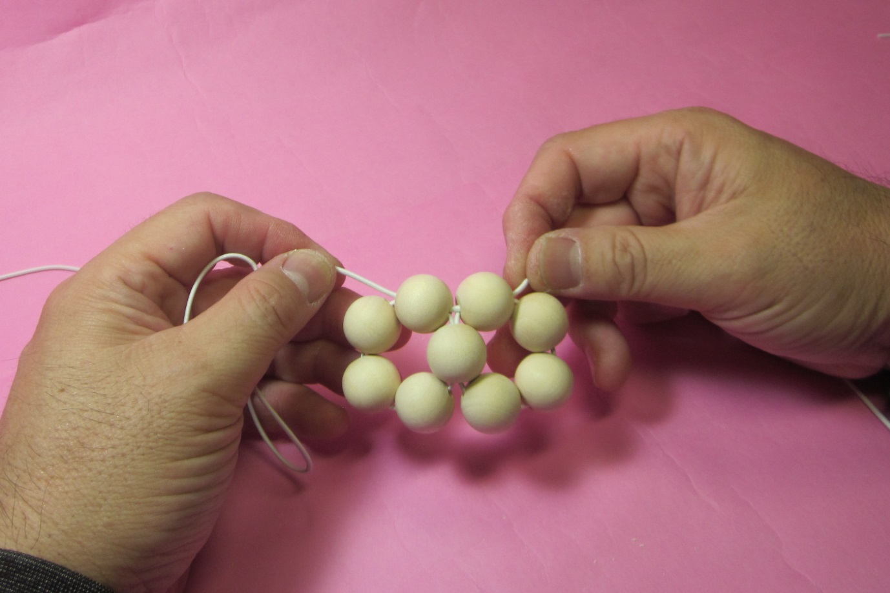
３
４

Slide 18
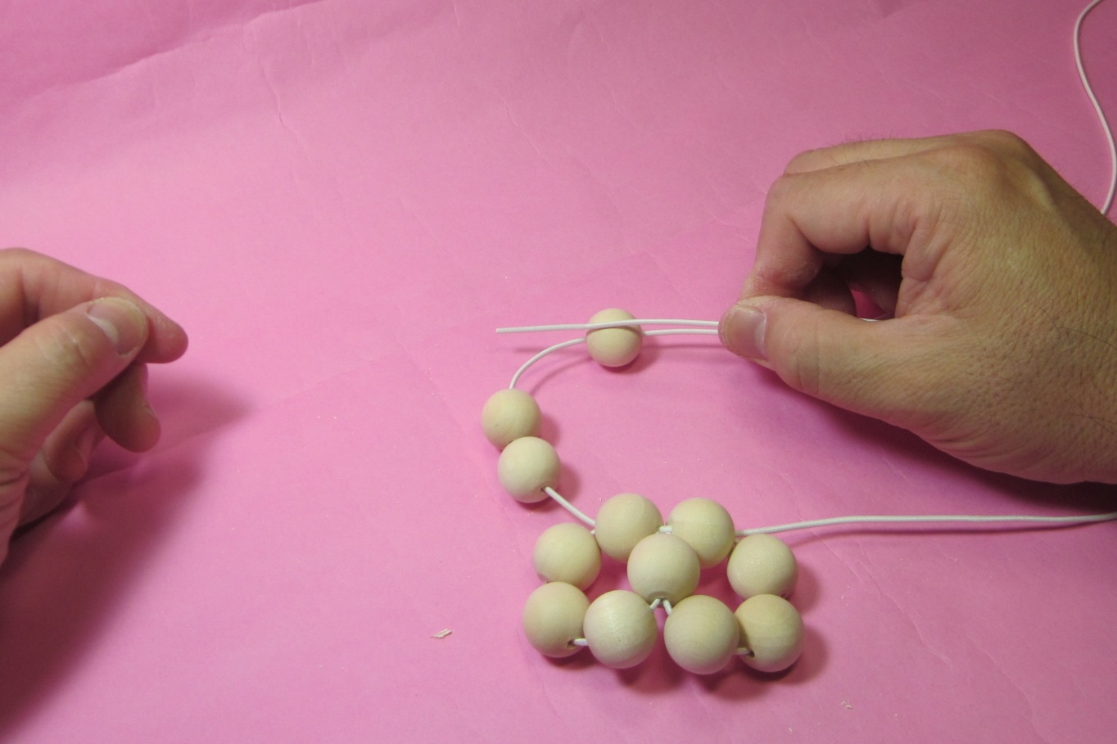
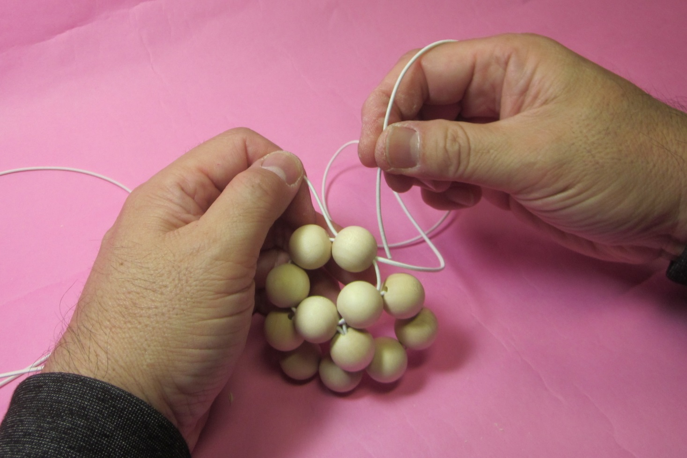
５
６

Slide 19
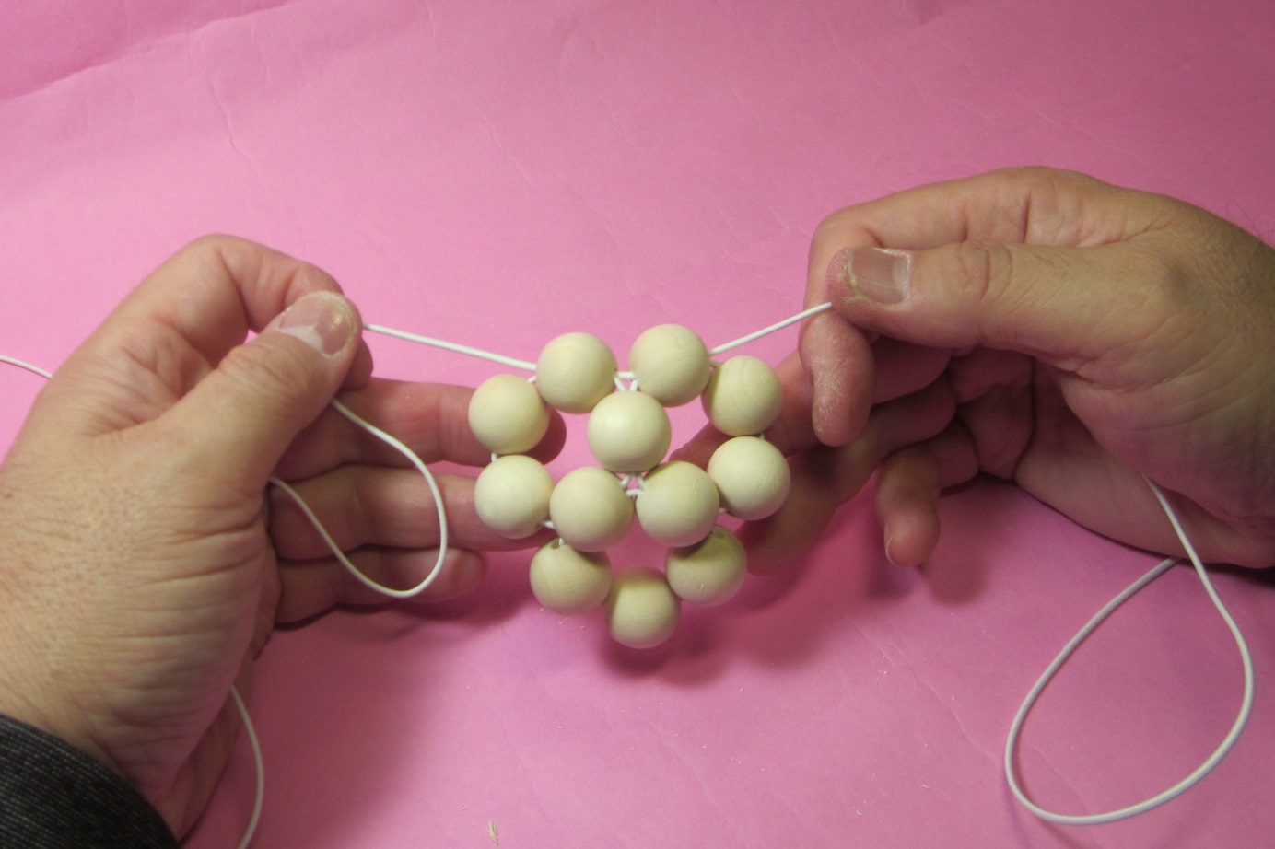
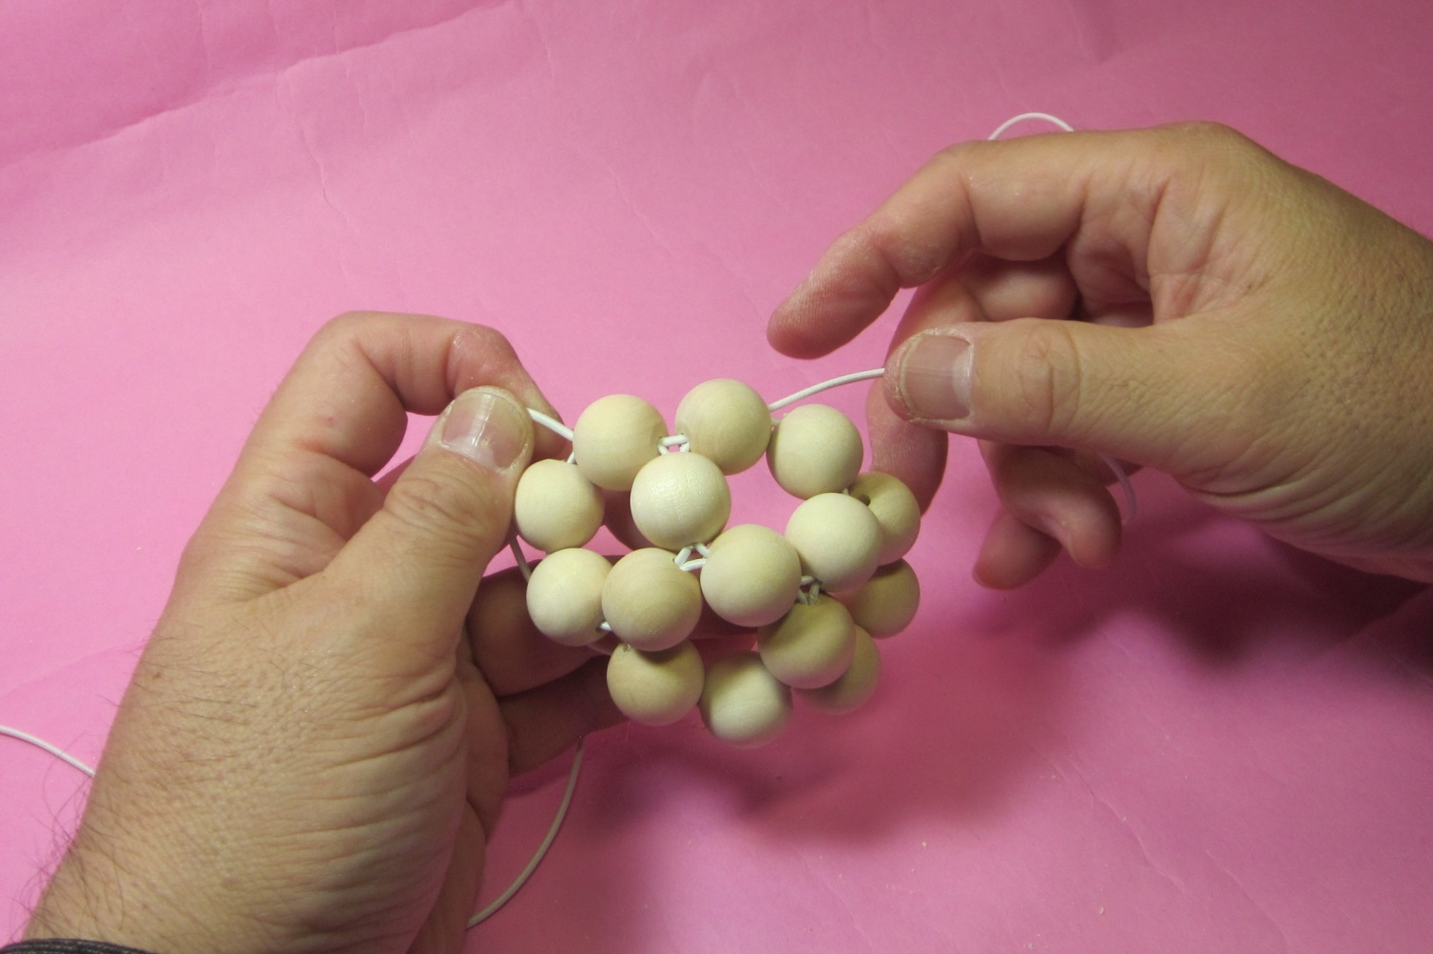
７
８

Slide 20
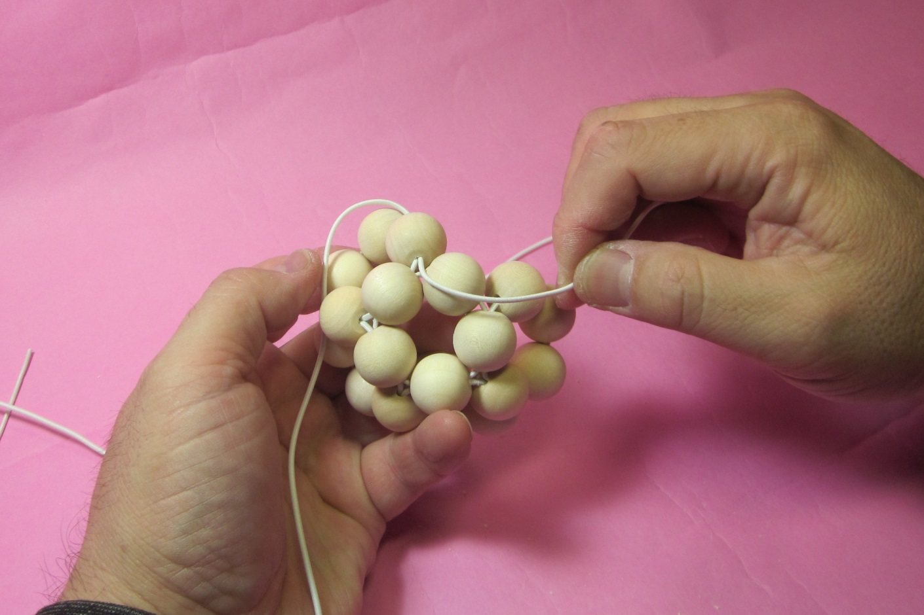
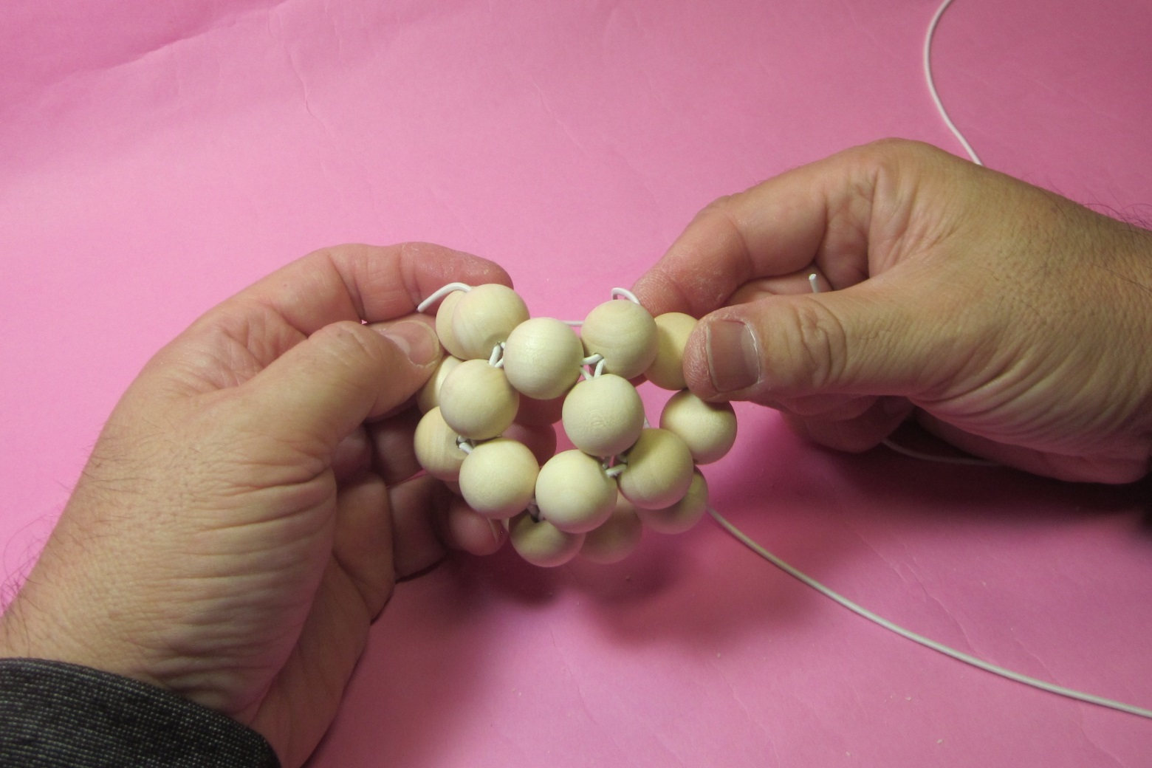
９
１０

Slide 21
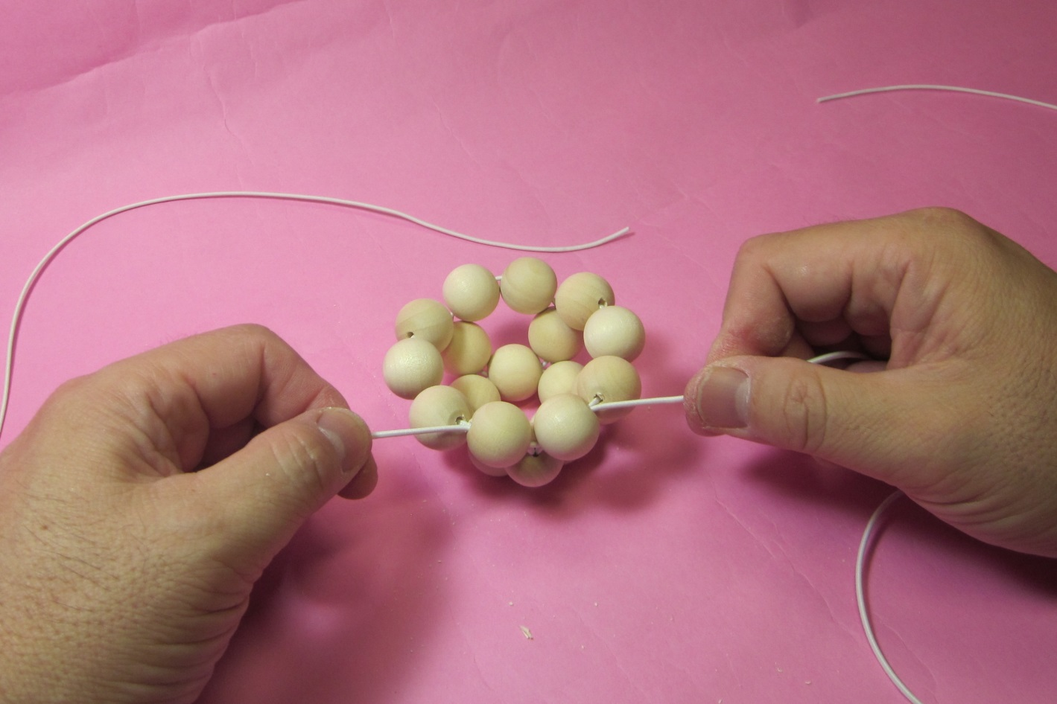
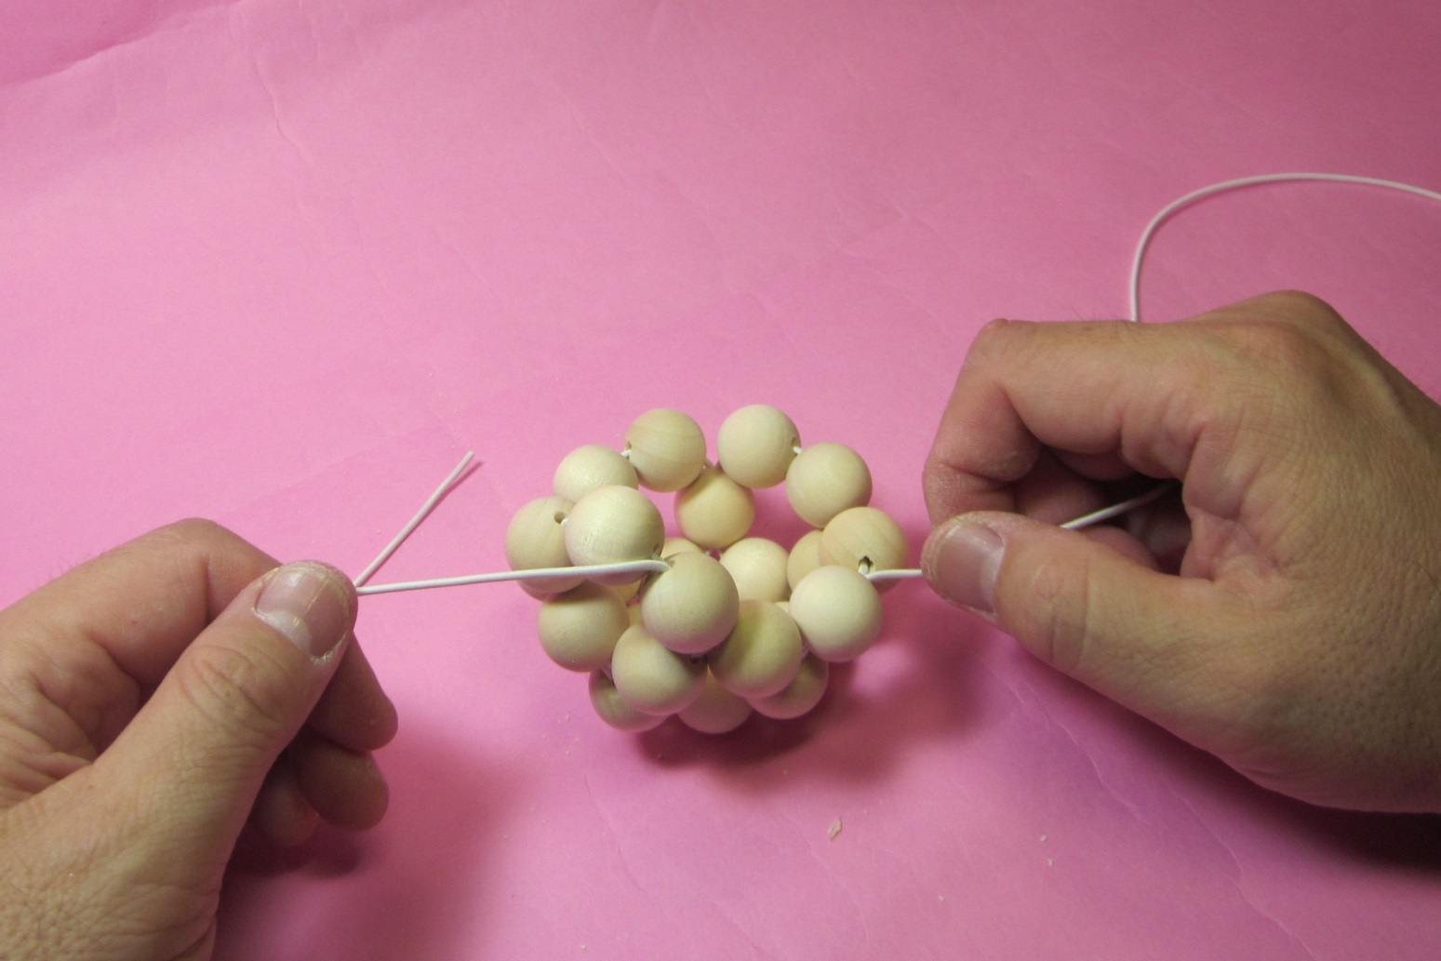
１１
１２

Slide 22
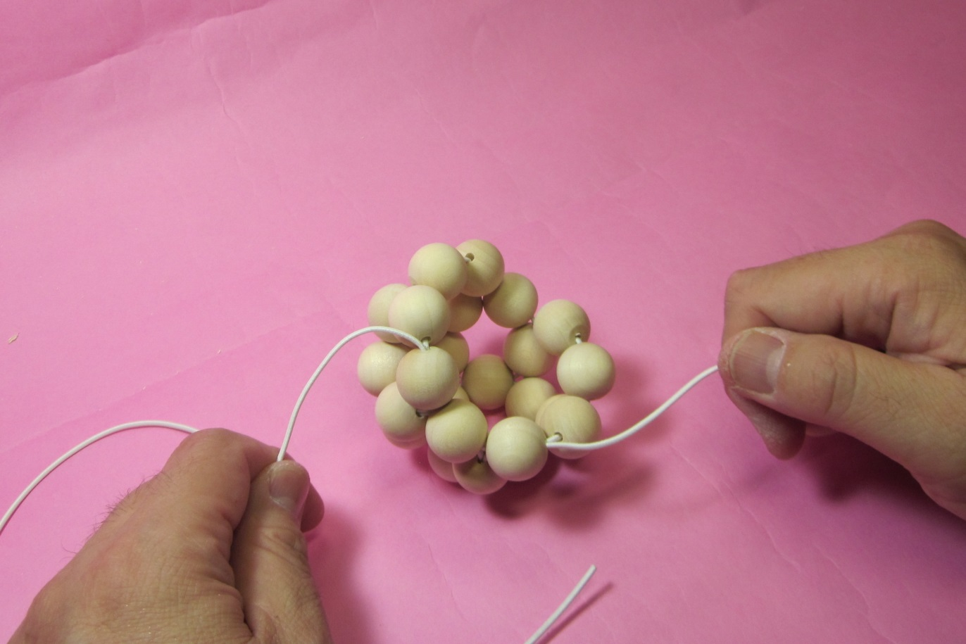
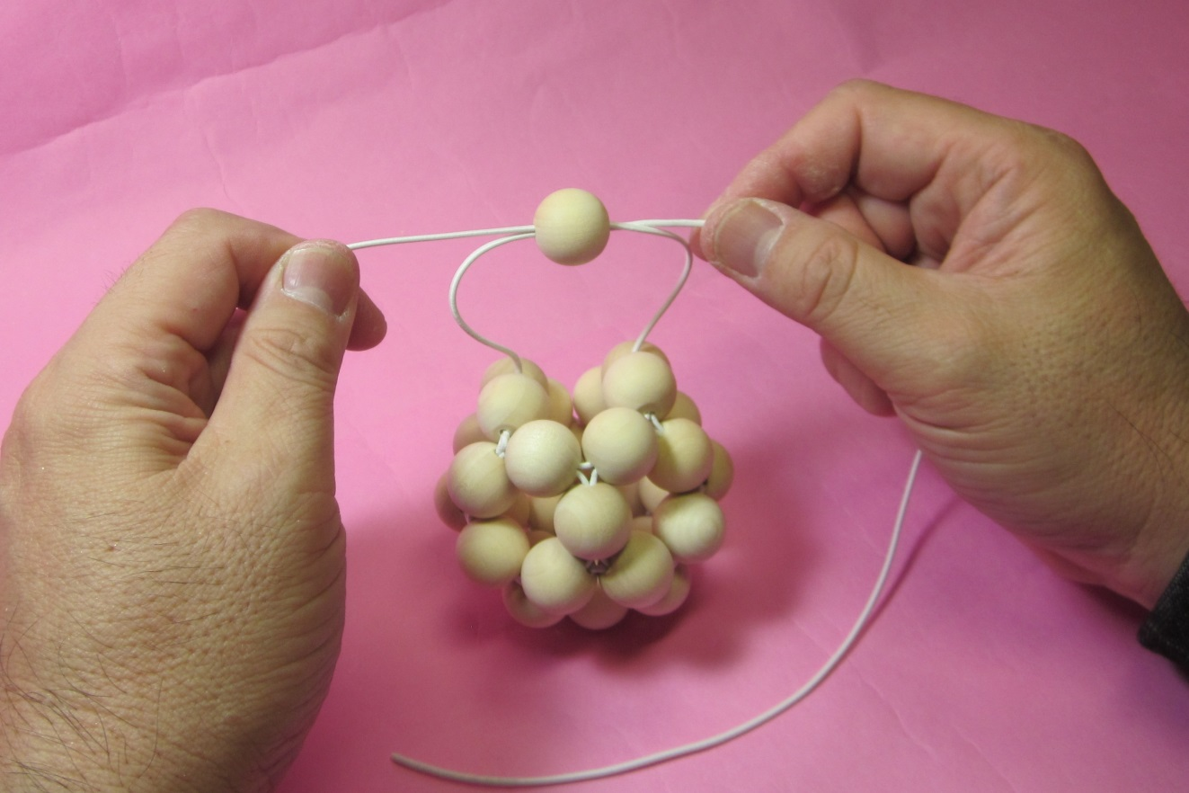
１３
１４

Slide 23
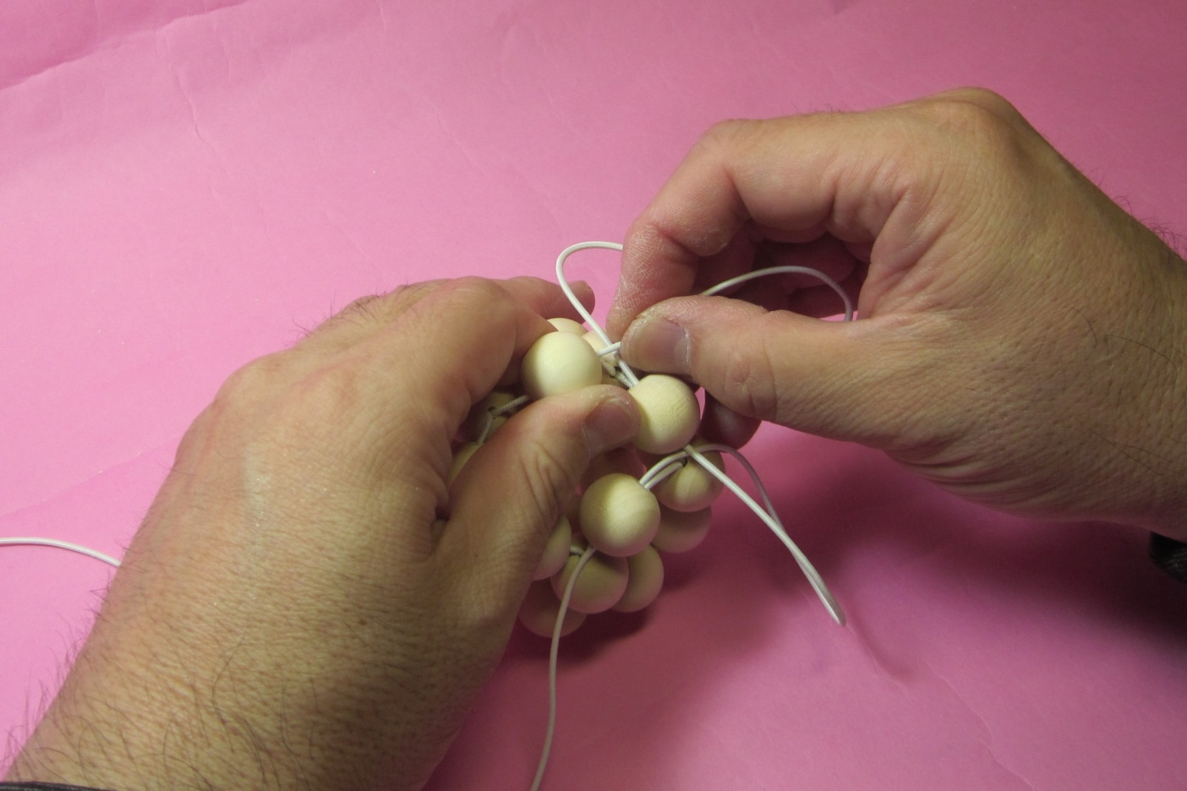
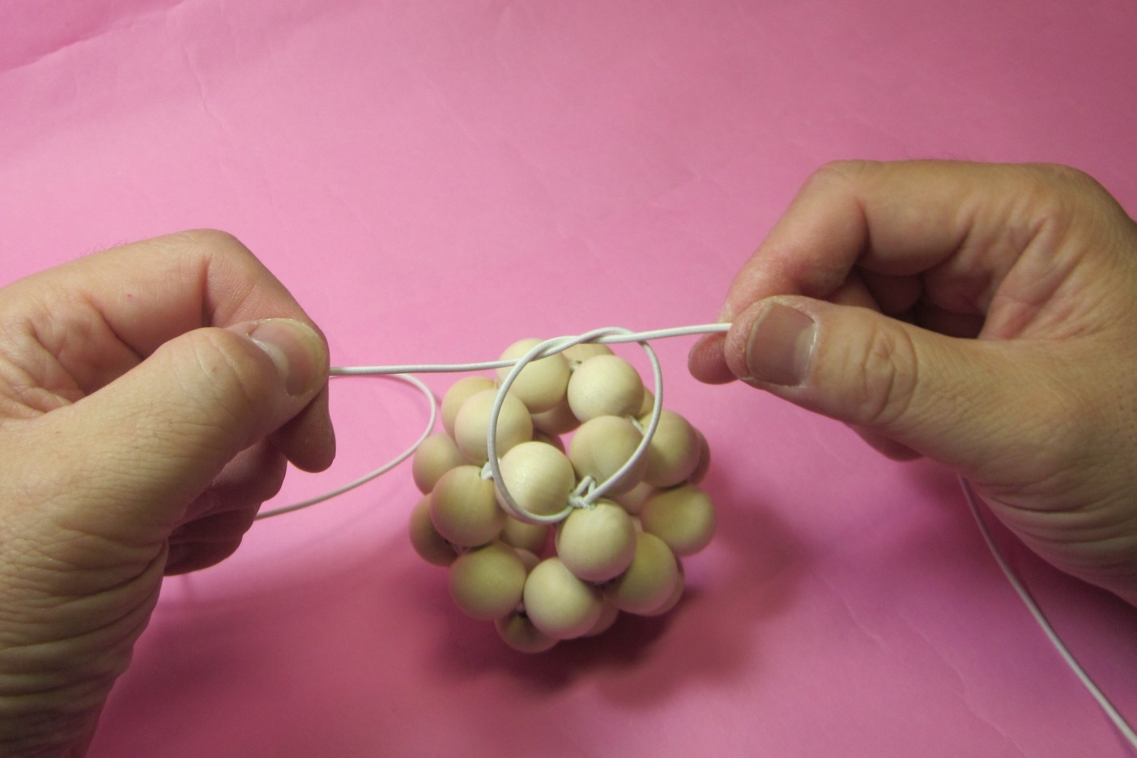
１５
１６

Slide 24
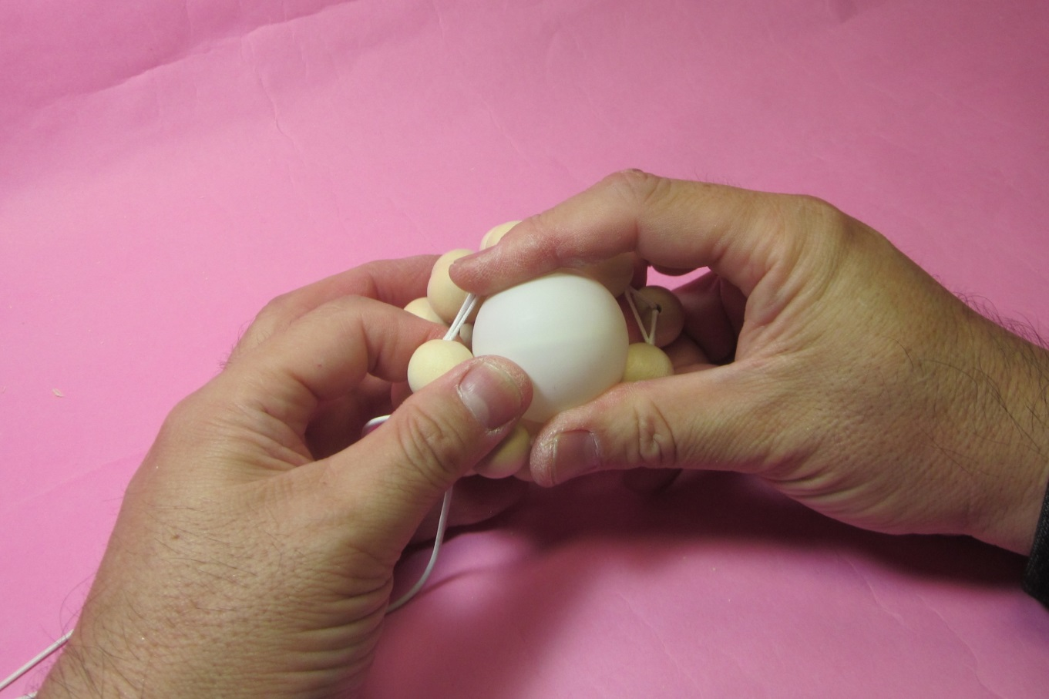
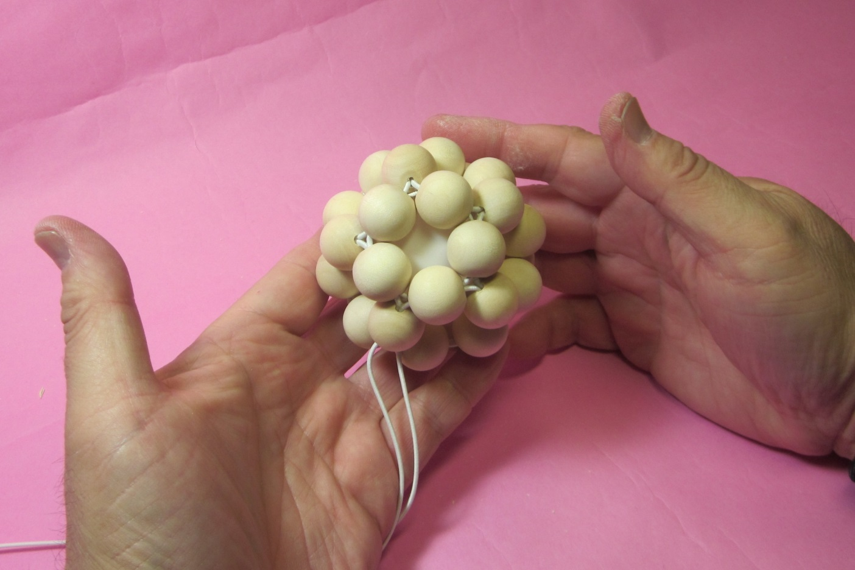
１７
１８

